Slide 1
颜色编码
Hudson, 2024

Slide 2
问题
为什么同一个图像在不同的机器上看起来颜色不一样

Slide 3
简短回答
彩色是RGB三原色的叠加，不同的机器的三原色不一样
CRT：荧光粉的组成成分不同
LED：半导体材料成分不同、荧光粉成分不同
LCD
CCFL：背光灯管的荧光粉成分不同
LED
滤色片的光谱特性不同
器件会老化，同一台机器，它的三原色也会发生变化

Slide 4
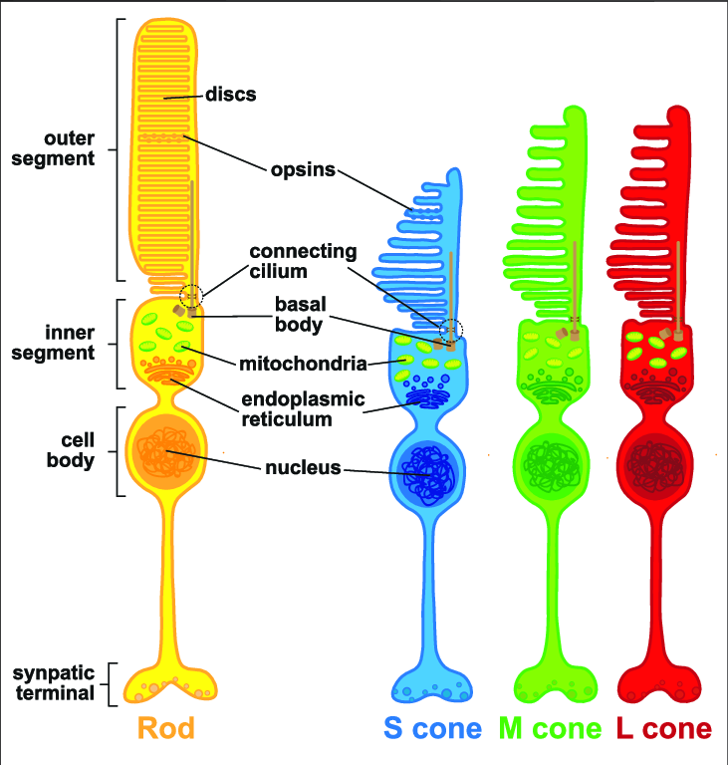
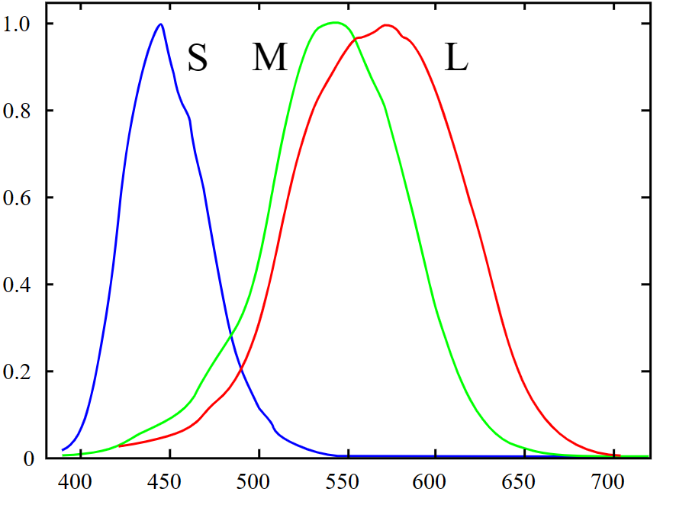
人类色彩感知
生理基础
视杆细胞
视锥细胞

Slide 5
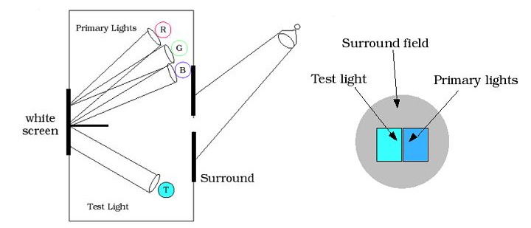
色彩匹配 color matching
1920年代做了一系列的色彩匹配实验

Slide 6
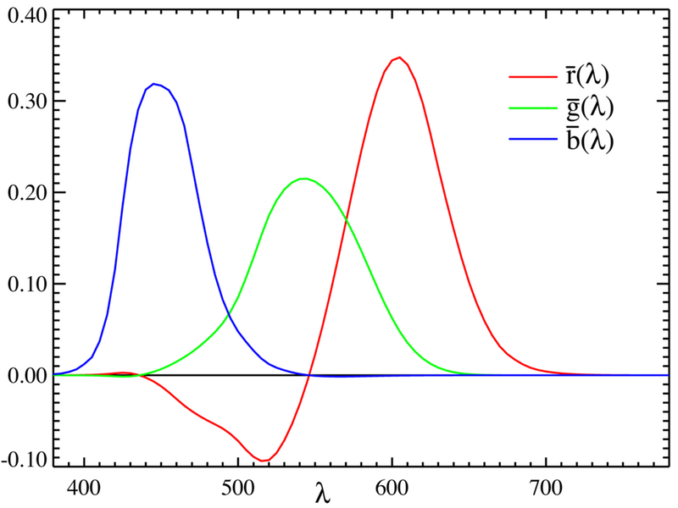
实验结果
CIE 1931 RGB color space

Slide 7
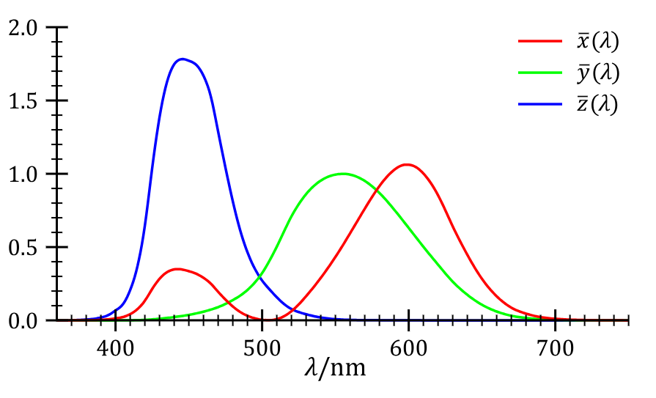
实验数据整理
CIE 1931 XYZ color space
假想的三原色XYZ
曲线没有负数部分
Y符合早前测量得到的亮度响应特性

Slide 8
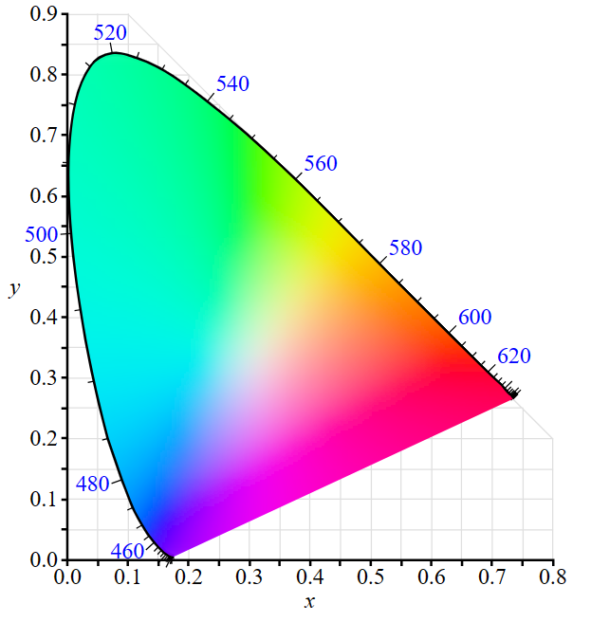
CIE 1931 XYZ 的用途
派生 xyY color space
x = X / (X + Y + Z)
y = Y / (X + Y + Z)
z = Z / (X + Y + Z)
色度图 chromaticity diagram

Slide 9
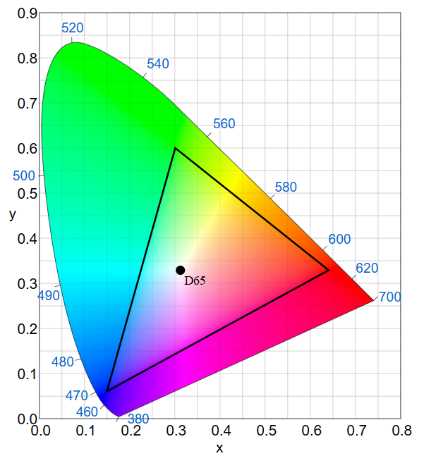
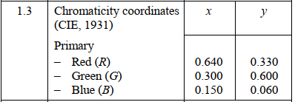
CIE 1931 XYZ的用途
定义实用的RGB color space
BT.709

Slide 10
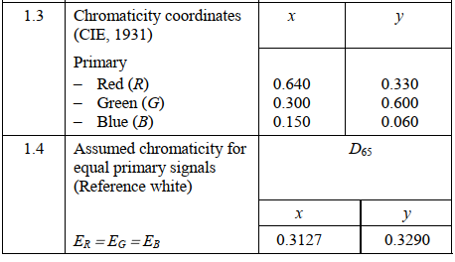
白点 white point
只有三原色不足以定义RGB，因为只知道它们在哪，不知道它们的比例
通过定义白点，定义RGB的比例
BT.709

Slide 11
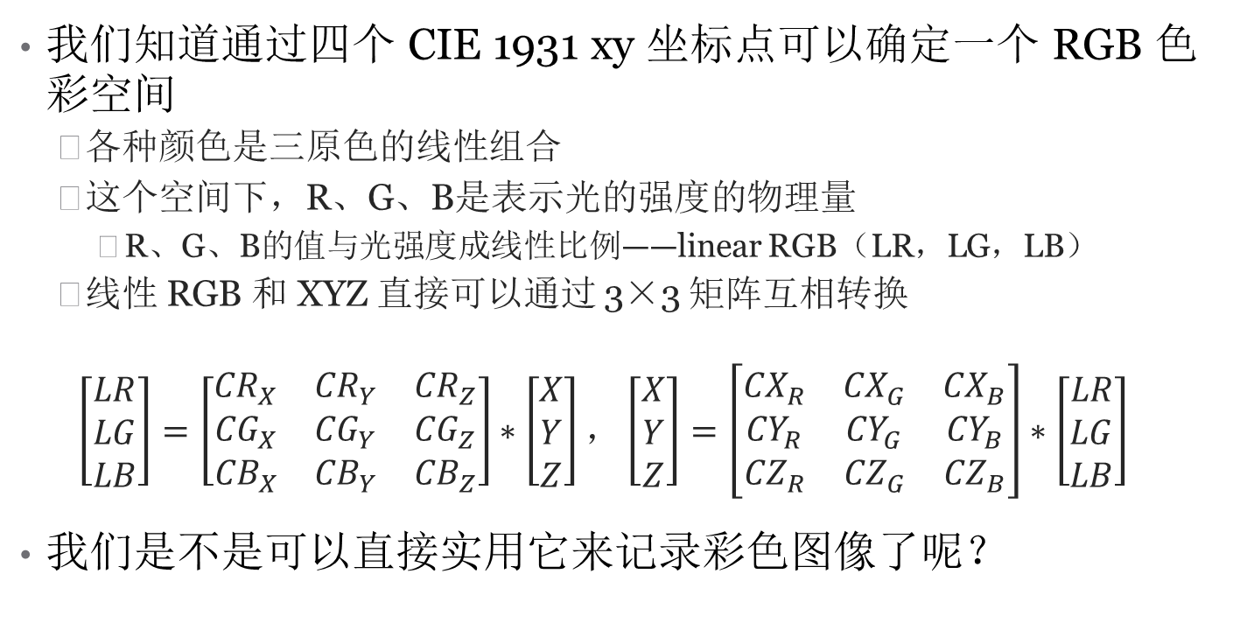
线性 RGB
我们知道通过四个 CIE 1931 xy 坐标点可以确定一个 RGB 色彩空间
各种颜色是三原色的线性组合
这个空间下，R、G、B是表示光的强度的物理量
R、G、B的值与光强度成线性比例——linear RGB（LR，LG，LB）
线性 RGB 和 XYZ 直接可以通过 3×3 矩阵互相转换
$$\left[\begin{matrix}LR \\ LG \\ LB\end{matrix}\right]=\left[\begin{matrix}{CR}_{X} & {CR}_{Y} & {CR}_{Z} \\ {CG}_{X} & {CG}_{Y} & {CG}_{Z} \\ {CB}_{X} & {CB}_{Y} & {CB}_{Z}\end{matrix}\right]∗\left[\begin{matrix}X \\ Y \\ Z\end{matrix}\right]，\left[\begin{matrix}X \\ Y \\ Z\end{matrix}\right]=\left[\begin{matrix}{CX}_{R} & {CX}_{G} & {CX}_{B} \\ {CY}_{R} & {CY}_{G} & {CY}_{B} \\ {CZ}_{R} & {CZ}_{G} & {CZ}_{B}\end{matrix}\right]∗\left[\begin{matrix}LR \\ LG \\ LB\end{matrix}\right]$$
我们是不是可以直接实用它来记录彩色图像了呢？

Slide 12
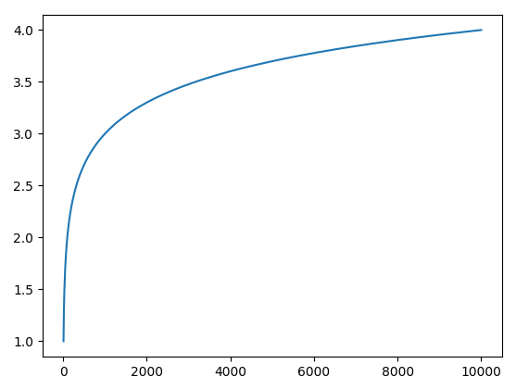
人类对光强的感知
在大多数环境亮度下，人眼大致可以分辨100级的灰阶
但是人眼可以适应的环境亮度范围很大
10^-6 nit ~ 10^6 nit，从黑夜到晴天
人眼对光强的感受呈对数关系
如果用线性RGB编码的话，效率太低
log₁₀(x)

Slide 13
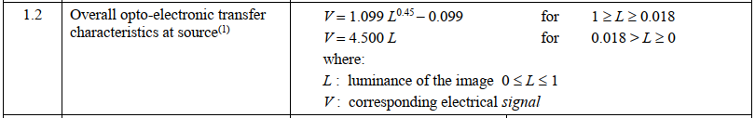
从线性 RGB 到非线性 RGB
既然线性 RGB 效率太差，那就按人的感知来编码吧
非线性 RGB
线性 RGB 和 非线性 RGB 通过传输函数(transfer function)互相映射
传输函数俗称 gamma
举个例子，BT.709

Slide 14
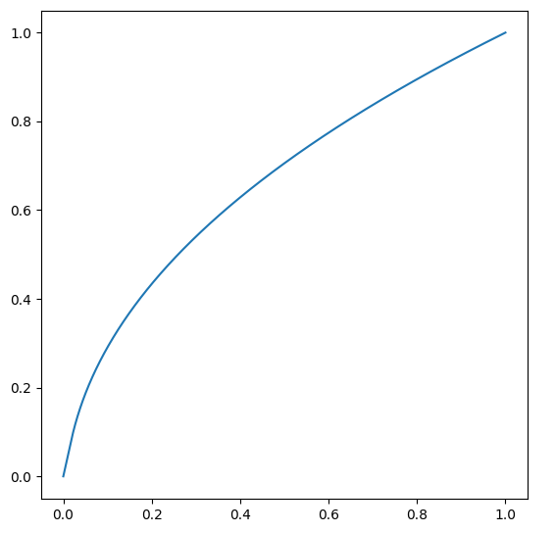
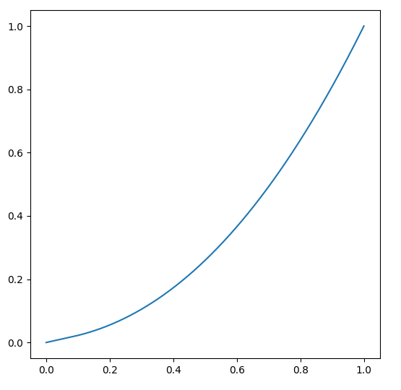
BT.709 传输函数
LRGB 转 RGB
RGB 转 LRGB

Slide 15
符号记法
一般标准文档和学术文献中的记法
线性RGB：R、G、B
非线性RGB：R’、G’、B’

Slide 16
图像视频数据压缩
即使用了非线性 RGB 编码，图像视频的数据量还是太大了
人类视觉还有什么可以利用的“弱点”？

Slide 17
亮度和色度信号
人眼对亮度的分辨率较高，但是色度的分辨率较低
把 RGB 转换为亮度信号和色度信号
降低色度的分辨率，从而降低数据量

Slide 18
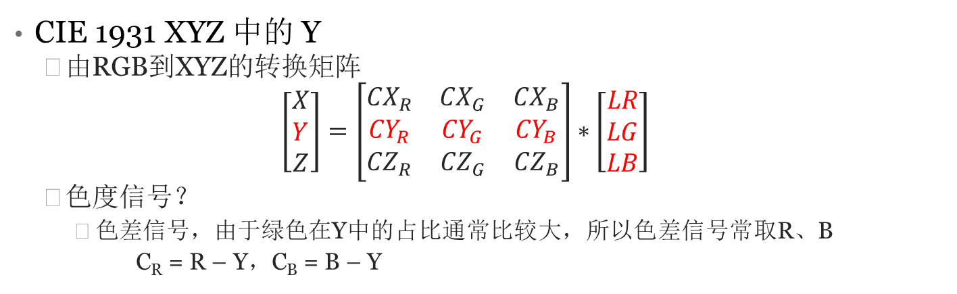
第一步，RGB转亮度色度
CIE 1931 XYZ 中的 Y
由RGB到XYZ的转换矩阵
$$\left[\begin{matrix}X \\ Y \\ Z\end{matrix}\right]=\left[\begin{matrix}{CX}_{R} & {CX}_{G} & {CX}_{B} \\ {CY}_{R} & {CY}_{G} & {CY}_{B} \\ {CZ}_{R} & {CZ}_{G} & {CZ}_{B}\end{matrix}\right]∗\left[\begin{matrix}LR \\ LG \\ LB\end{matrix}\right]$$
色度信号？
色差信号，由于绿色在Y中的占比通常比较大，所以色差信号常取R、B
C_{R} = R – Y，C_{B} = B – Y

Slide 19
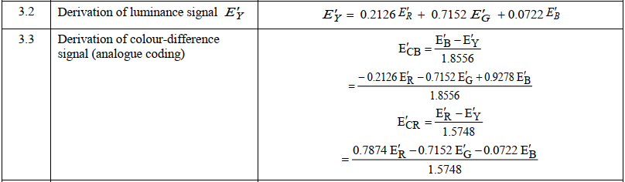
实际的例子，BT.709
一些要注意的地方
E’_{CB}、E’_{CR}被压缩到 [-0.5, 0.5] 的范围
E’_{R}、E’_{G}、E’_{B} 是非线性信号，跟理论是不符合的

Slide 20
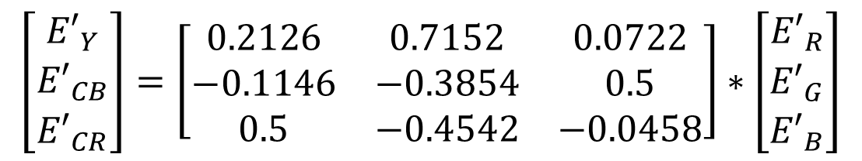
The matrix
$$\left[\begin{matrix}{E′}_{Y} \\ {E′}_{CB} \\ {E′}_{CR}\end{matrix}\right]=\left[\begin{matrix}0.2126 & 0.7152 & 0.0722 \\ −0.1146 & −0.3854 & 0.5 \\ 0.5 & −0.4542 & −0.0458\end{matrix}\right]∗\left[\begin{matrix}{E′}_{R} \\ {E′}_{G} \\ {E′}_{B}\end{matrix}\right]$$

Slide 21
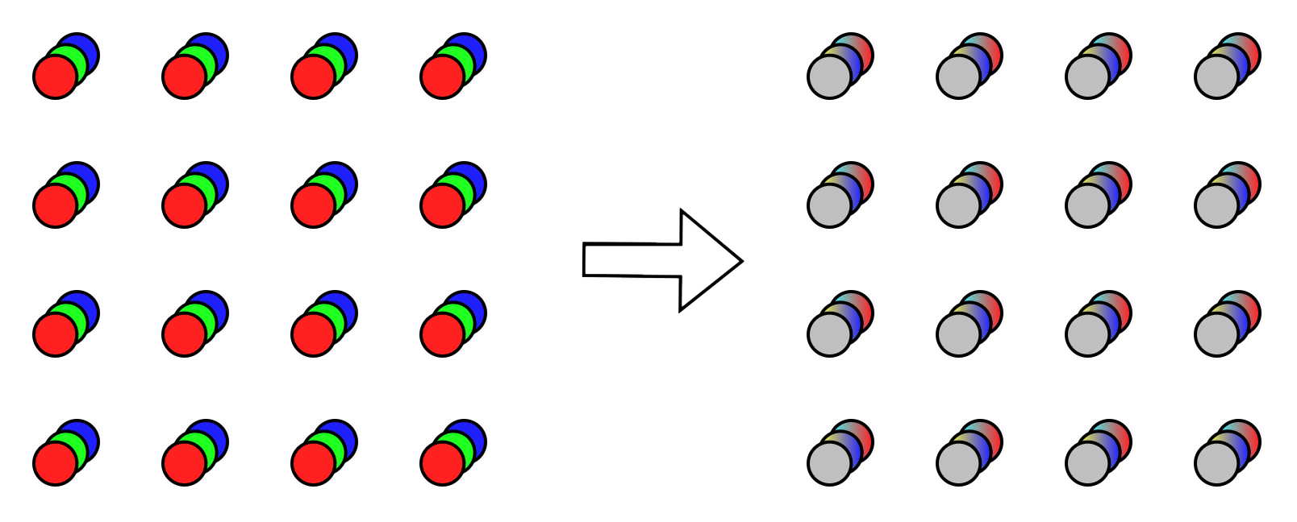

第二步，减小色度空间分辨率
我们已经可以把 RGB 转为 YCbCr

Slide 22
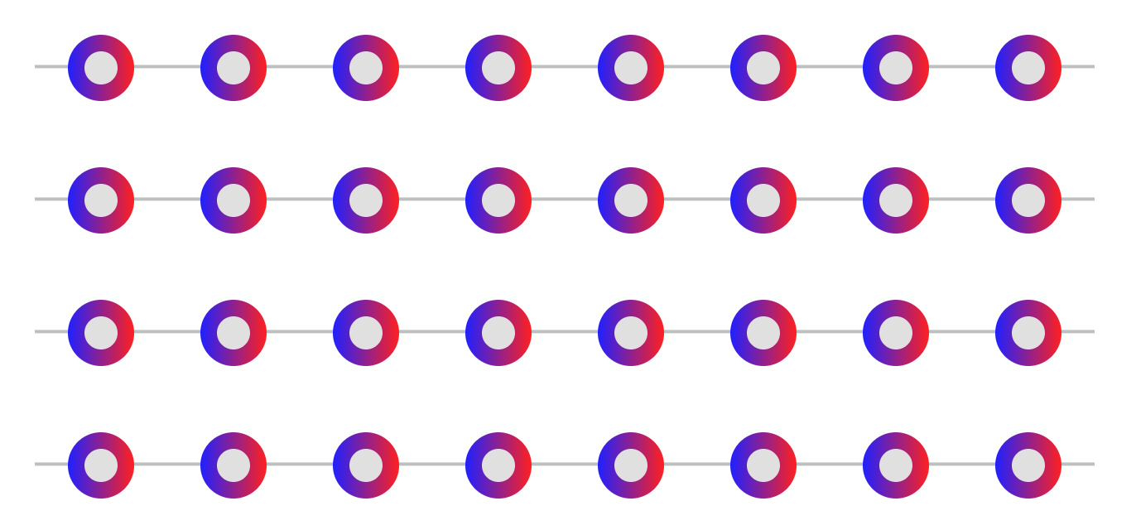
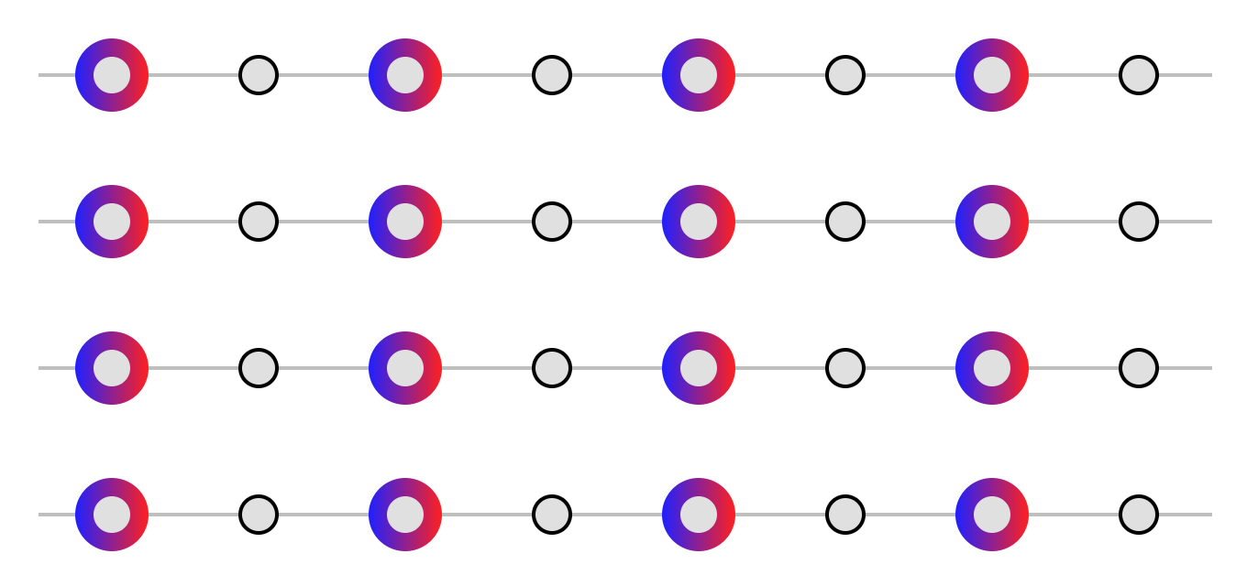
横着砍一半
YCbCr 4:2:2
数据量 = 宽 * 高 * (1 + .5 + .5)

Slide 23
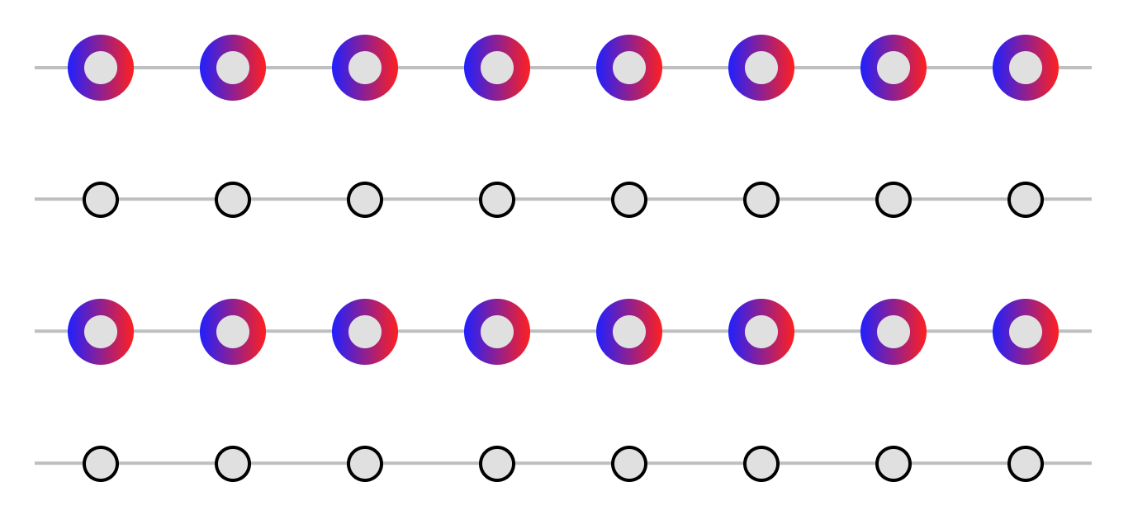
竖着砍一半
YCbCr 4:2:2T
数据量 = 宽 * 高 * (1 + .5 + .5)

Slide 24
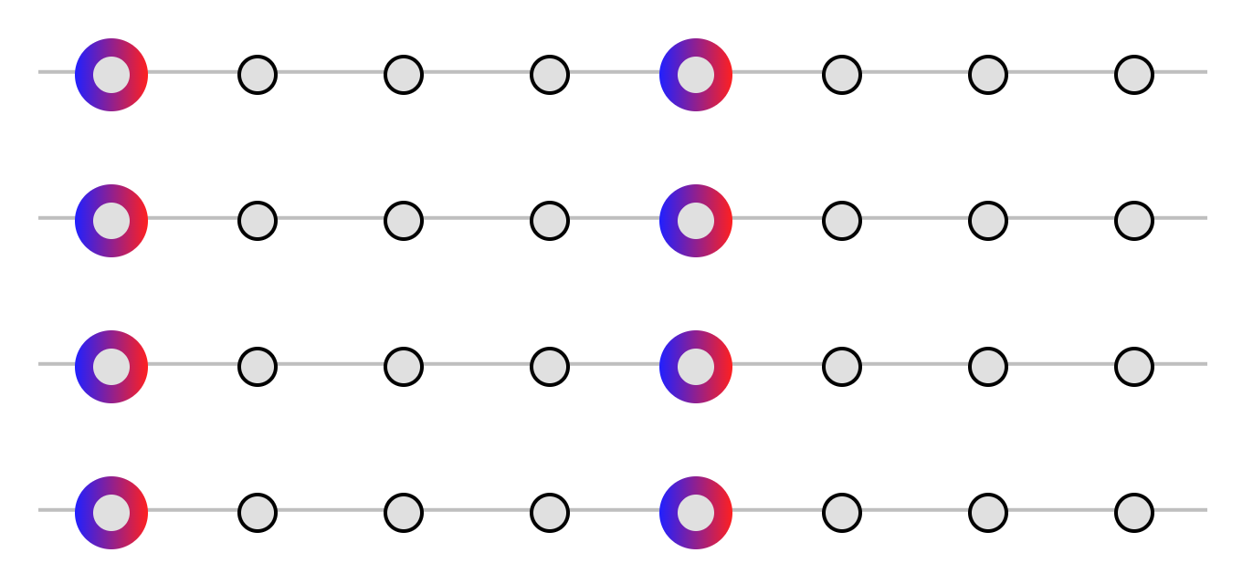
横着砍一半再砍一半
YCbCr 4:1:1
数据量 = 宽 * 高 * (1 + .25 + .25)

Slide 25
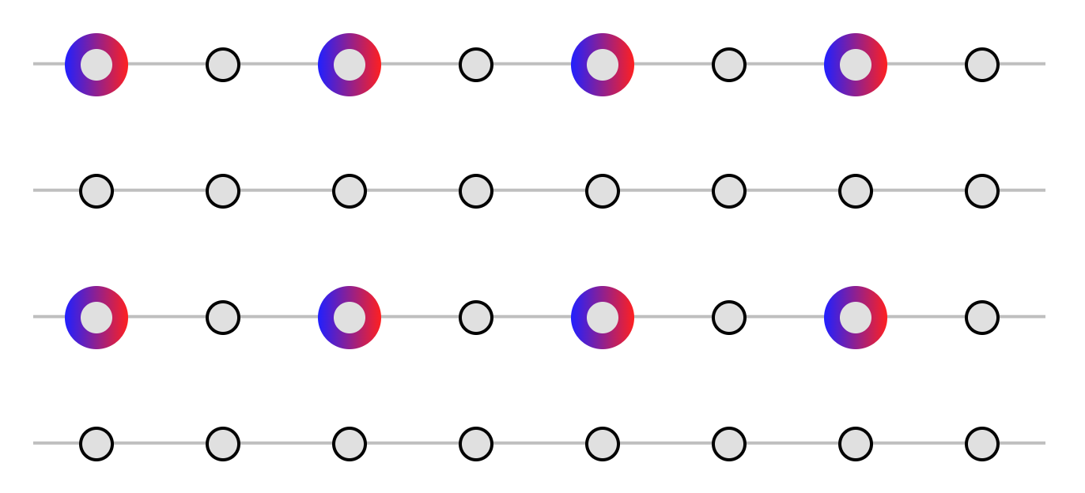
横着砍一半再竖着砍一半
YCbCr 4:2:0
数据量 = 宽 * 高 * (1 + .25 + .25)

Slide 26
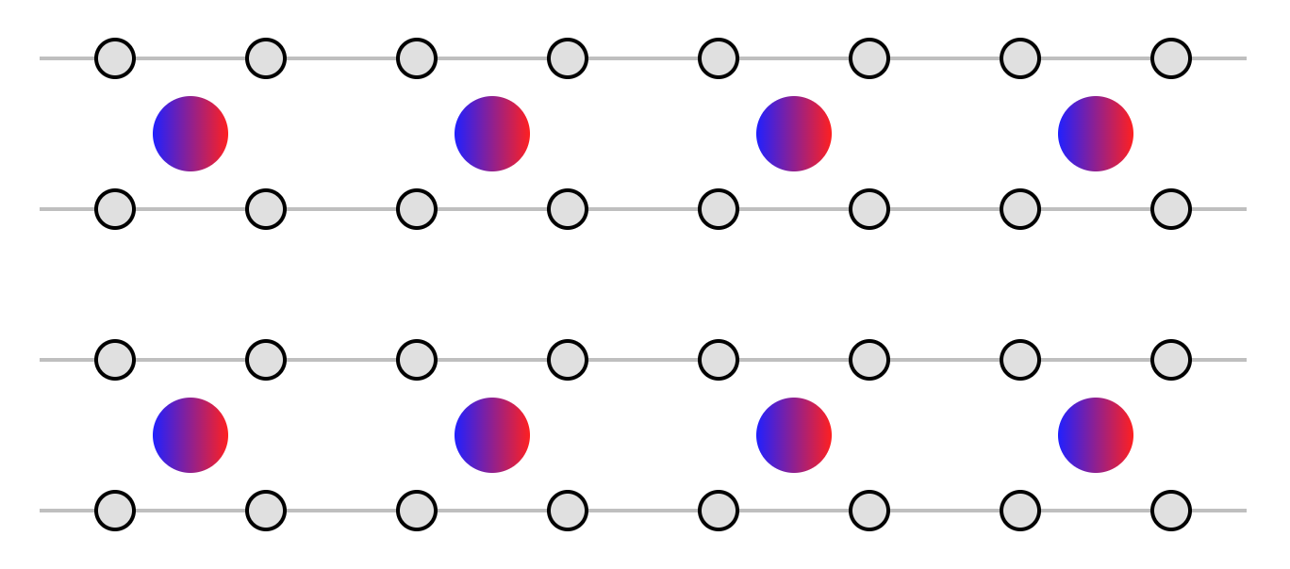
实际应用的4:2:0
Use case
H.261, H.263
MPEG-1
JPEG

Slide 27
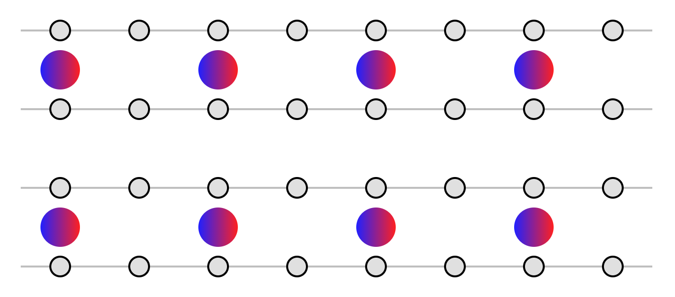
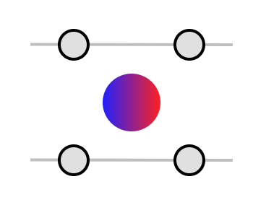
目前更流行的4:2:0
Use case
MPEG-2, MPEG-4
H.264, H.265

Slide 28
是时候编码了
之前的讨论我们一直在讨论实数范围
但是数字电路……它是有限的
实数需要量化编码为整数

Slide 29
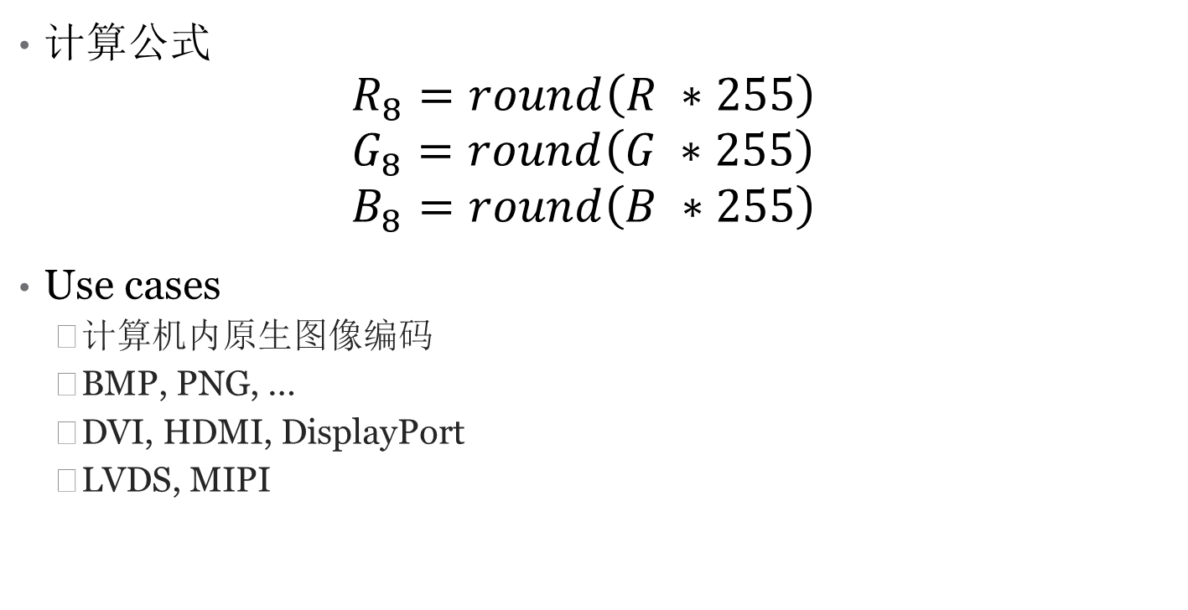
8-bit 0…255 的 RGB
计算公式 $R_{8}=round\left(R ∗255\right)$ $G_{8}=round\left(G ∗255\right)$ $B_{8}=round\left(B ∗255\right)$
Use cases
计算机内原生图像编码
BMP, PNG, …
DVI, HDMI, DisplayPort
LVDS, MIPI

Slide 30
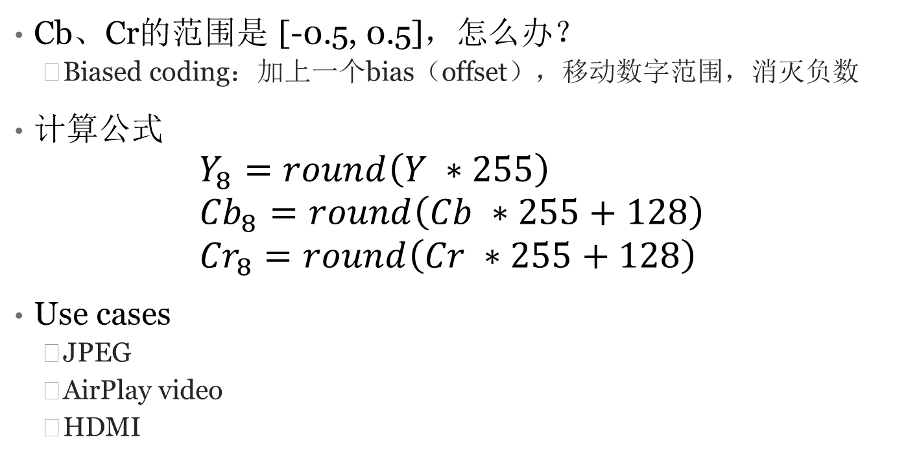
8-bit 的 YCbCr
Cb、Cr的范围是 [-0.5, 0.5]，怎么办？
Biased coding：加上一个bias（offset），移动数字范围，消灭负数
计算公式 $Y_{8}=round\left(Y ∗255\right)$ ${Cb}_{8}=round\left(Cb ∗255+128\right)$ ${Cr}_{8}=round\left(Cr ∗255+128\right)$
Use cases
JPEG
AirPlay video
HDMI

Slide 31
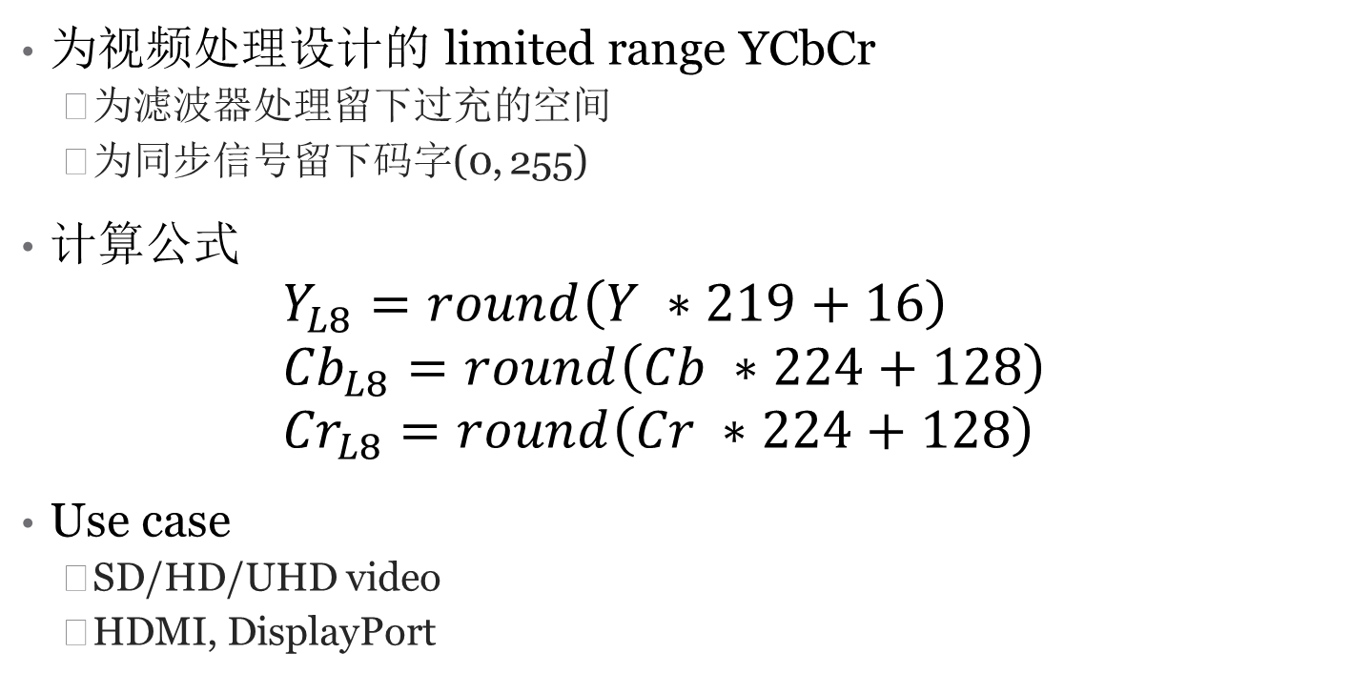
收缩的8-bit YCbCr
为视频处理设计的 limited range YCbCr
为滤波器处理留下过充的空间
为同步信号留下码字(0, 255)
计算公式 $Y_{L8}=round\left(Y ∗219+16\right)$ ${Cb}_{L8}=round\left(Cb ∗224+128\right)$ ${Cr}_{L8}=round\left(Cr ∗224+128\right)$
Use case
SD/HD/UHD video
HDMI, DisplayPort

Slide 32
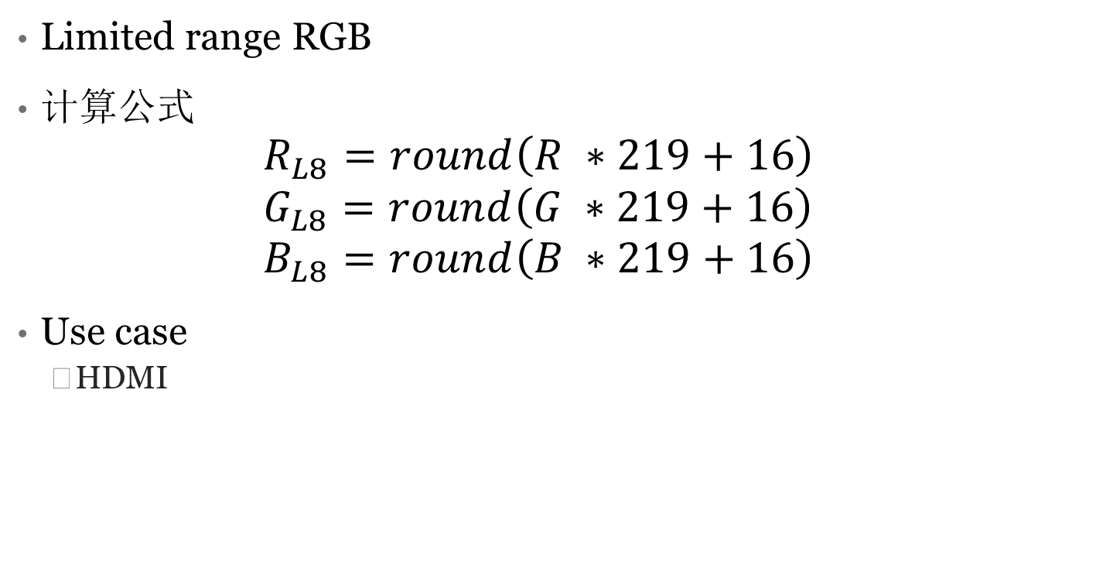
收缩的8-bit RGB
Limited range RGB
计算公式 $R_{L8}=round\left(R ∗219+16\right)$ $G_{L8}=round\left(G ∗219+16\right)$ $B_{L8}=round\left(B ∗219+16\right)$
Use case
HDMI

Slide 33
讲了很多了
用三原色和白点的CIE 1931 xy 坐标去定义RGB color space
用传输函数（gamma）去有效地记录RGB信号
用变换矩阵把RGB信号变成亮度色差信号YCbCr
用色度亚采样减少色差信号的分辨率，从而减少数据量
用full range或者limited range去量化编码YCbCr或者RGB

Slide 34
色彩空间标准
ITU BT.470 定义了标清电视信号，其中包含RGB色彩空间
ITU BT.601 定义了经典的YCbCr转换矩阵
ITU BT.709 定义了高清电视颜色空间
ISO/IEC 61966-2-1 定义了sRGB
ITU BT.2020 定义了 UHD 电视的色彩空间
ITU BT.2100 定义了 UHD HDR 电视的色彩空间
…

Slide 35
图像视频及接口中的色彩编码信息

Slide 36
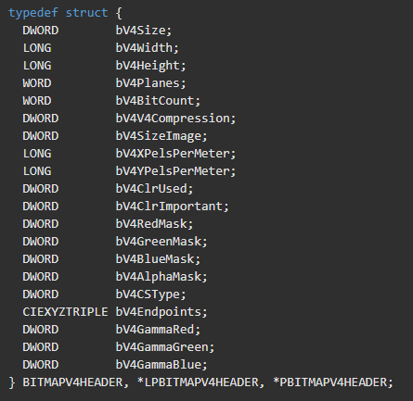
BMP
BITMAPV4HEADER
https://learn.microsoft.com/en-us/windows/win32/api/wingdi/ns-wingdi-bitmapv4header

Slide 37
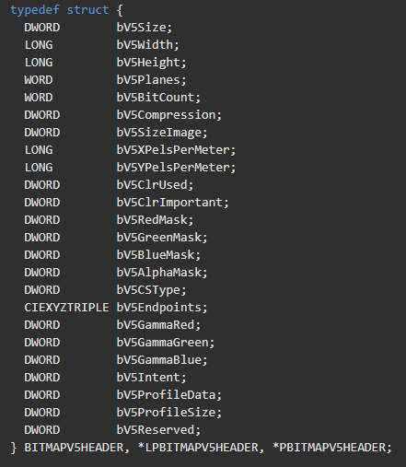
BMP
BITMAPV5HEADER
https://learn.microsoft.com/en-us/windows/win32/api/wingdi/ns-wingdi-bitmapv5header

Slide 38
PNG
4种方式
CICP metadata (cICP chunk)
内嵌 ICC profile (iCCP chunkj)
sRGB metadata (sRGB chunk)
rendering intent:
RGBW CIE 1931 xy + gamma value (cHRM + gAMA chunk)
https://www.w3.org/TR/png-3/

Slide 39
JPEG
JPEG 的编码技术与颜色编码无关
它甚至可以编码 RGB 和 CMYK
默认sRGB
内嵌 ICC profile

Slide 40
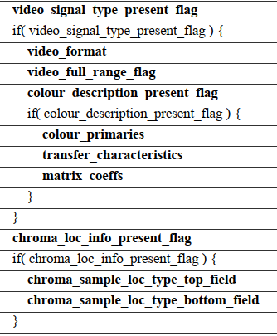
H.264/H.265
VUI (video usability information)
H.273 Coding-independent code points for video signal type identification

Slide 41
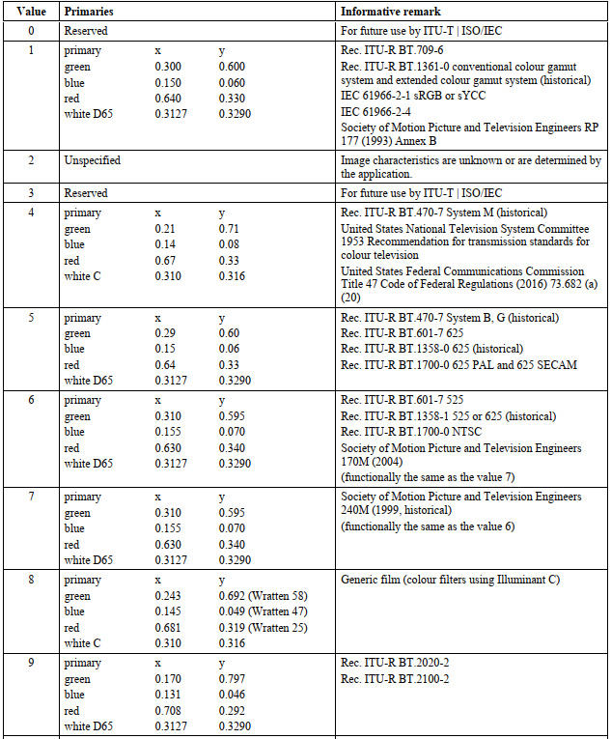
Colour primaries

Slide 42
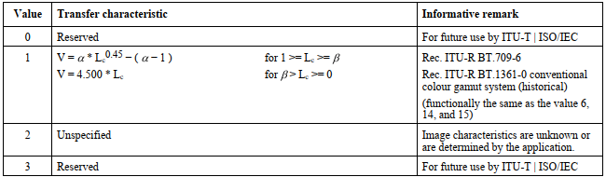
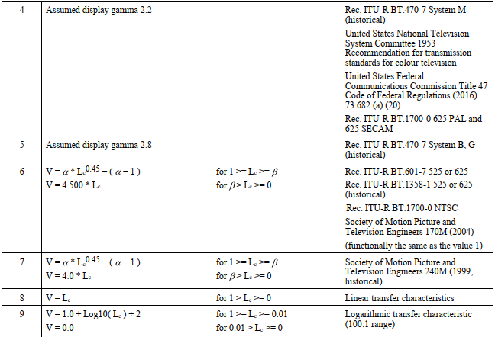
Transfer characteristics

Slide 43
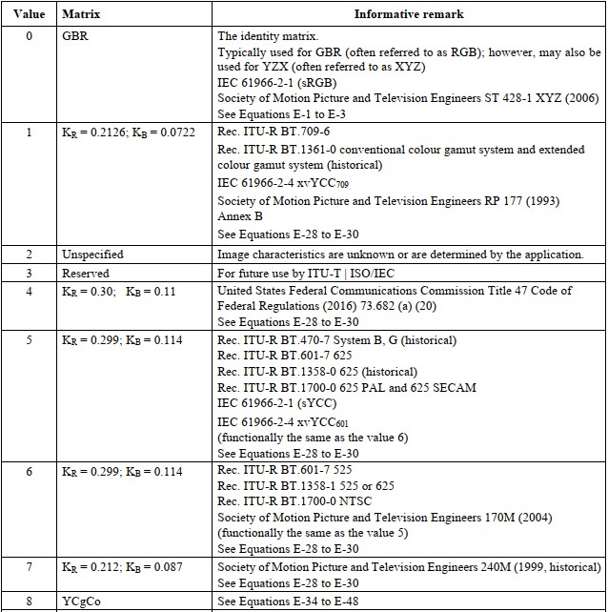
Matrix coefficients

Slide 44
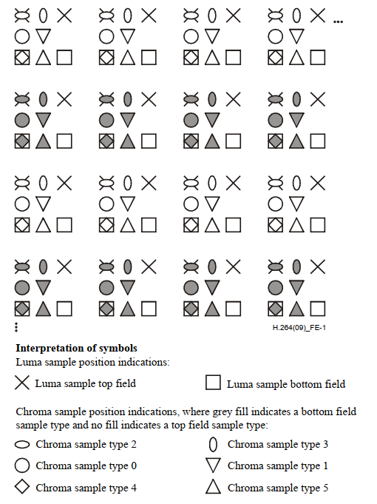
Chroma location

Slide 45
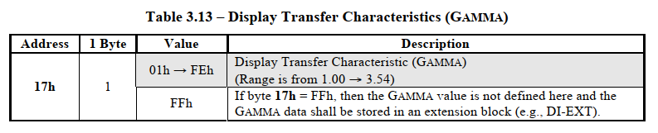
EDID
Extended Display Identification Data

Slide 46
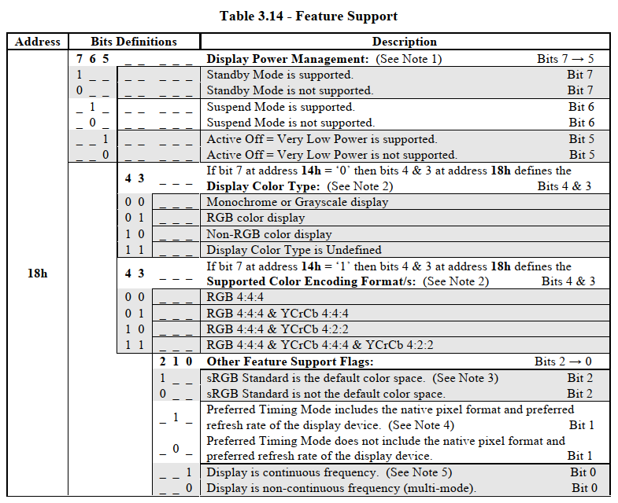
EDID

Slide 47
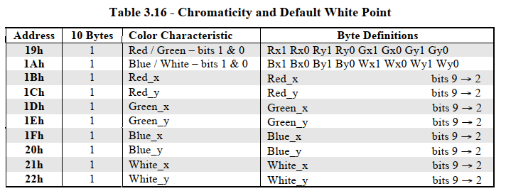
EDID

Slide 48
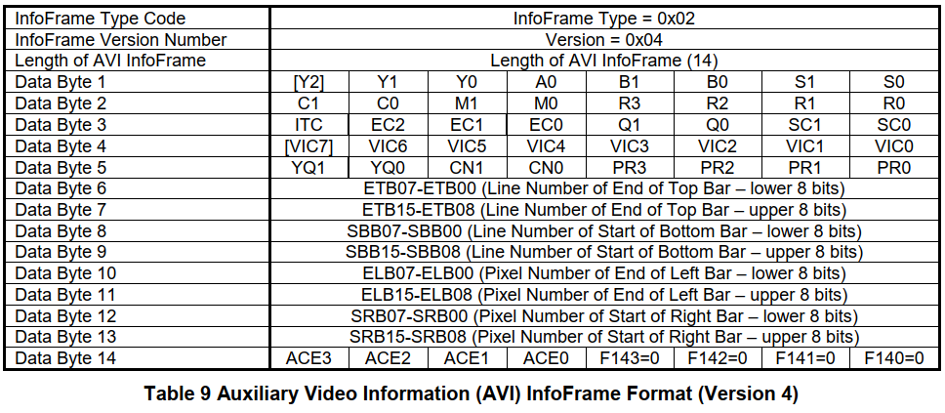
AVI InfoFrame
CTA (原 CEA) 861 定义

Slide 49
软件设计
正确传递颜色编码的信息
三原色和白点
传输函数/gamma
RGB/YCC转换矩阵
量化编码范围
色度下采样模式和位置
基本按照 H.273 的枚举值设置即可，但是要留出定制值
它们可以组合出很多模式，所以如果传递组合形成的use case，会有很多
颜色编码信息作为 frame buffer metadata 传递
struct color_metadata
Frame buffer: struct color_metadata *
默认值由源端（Rx、解码器）设置，不要让下游去猜

